Slide 1
Lógica de Programação

Slide 2
Tema | Estruturas Multidimensionais

Slide 3
Vetor ou Array
Um vetor, em inglês “array”, é um agrupamento de variáveis do mesmo tipo. Esse agrupamento possui um valor fixo de quantas posições podemos armazenar
int[] vetorInteiro = new int[5];
int[] vetorInteiro = new int[] { 1, 2, 3, 4, 5 };

Slide 4
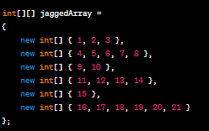
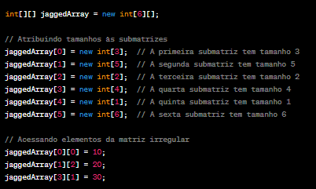
Vetor ou Array
- Array de Arrays
int[][] jaggedArray = new int[6][];

Slide 5
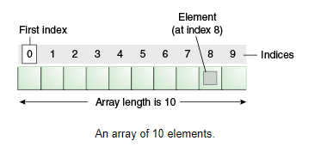
Posição em um array ou índice

Slide 6
Matriz
Uma matriz é uma coleção de elementos que são organizados em uma grade bidimensional.
A matriz é um vetor de posições horizontais e verticais
int[,] matrizInteiro = new int[4,5]
int[,] matrizInteiro = new int[,] {
{ 1, 2, 3, 4, 5 },
{ 6, 7, 8, 9, 10 },
{ 11, 12, 13, 14, 15 },
{ 16, 17, 18, 19, 20 }
};

Slide 7
Operações e Propriedades
Obtenção do comprimento do array:
Length
Copiando um array para outro:
Clone()
Pesquisa por um valor em um array
Array.IndexOf(myArray, 3)
Concatenação de dois arrays
myArray1.Concat(myArray2).ToArray();
Criar subconjuntos de um array usando o método
Array.Slice()
- Utilização de métodos de extensão LINQ, como: Where, Select, Sum, Average, etc

Slide 8
Dictionary
O dicionário, ou dictionary, possui conceito similar a uma matriz de duas posições, pois é um tipo denominado de chave-valor, a qual é estruturada com dois tipos iguais ou diferentes para utilização, sendo o primeiro para determinar a chave e o segundo o valor, possuindo a estrutura Dictionary<tipo, tipo>,
Dictionary<string, string> gentilicos = new Dictionary<string, string>();
gentilicos.Add("SP", "Paulista"); gentilicos.Add("PB", "Pernambucano");

Slide 9
Estrutura de Repetição
São construções fundamentais em programação que permitem executar um bloco de código repetidamente com base em uma condição específica

Slide 10
Estrutura de Repetição
while (condição) { // Código a ser repetido }
do { // Código a ser repetido } while (condição);
for (inicialização; condição; atualização) { // Código a ser repetido }
foreach (tipo elemento in coleção) { // Código a ser repetido para cada elemento na coleção }

Slide 11
Obrigada

